Slide 1

«Веб-портфолио воспитателя дошкольного учреждения»
Выполнил:
студент 2 курса
Направление подготовки 44.04.01 Педагогическое образование
Направленность (профиль) «Корпоративное электронное
Дождева Наталья Александровна
Руководитель:
к.п.н., доцент Авксентьева Елена Юрьевна

Slide 2
Актуальность
Современное общество предъявляет высокие требования к качеству профессиональной деятельности педагога дошкольной образовательной организации. Уровень достижений ребенка зависит от компетентности воспитателя, его способности к самообразованию, умения совершенствоваться профессионально.
Федеральный государственный образовательный стандарт дошкольного образования в пп. 3.4.2. указывает: «Педагогические работники, реализующие Программу, должны обладать основными компетенциями, необходимыми для создания условия развития детей».
С целью соответствия квалификационным требованиям, педагог накапливает, систематизирует информацию о профессиональных и личных достижениях, результатах педагогической деятельности, уровне своего образования, повышении квалификации. Воспитателю необходимо грамотно обобщить, сохранить и использовать накопленный опыт работы.

Slide 3
Цель
Внедрение модели аттестации воспитателя дошкольного образовательного учреждения средствами веб — портфолио.

Slide 4
Задачи
1. Проанализировать литературу, определить целевую аудиторию веб-портфолио воспитателя;
4. Сравнить существующие онлайн ресурсы, которые можно использовать для разработки веб-портфолио;
3. Разработать веб-портфолио воспитателя дошкольного учреждения;
4. Разработать методические рекомендации по созданию веб-портфолио и стимулированию коллектива к его разработке.

Slide 5
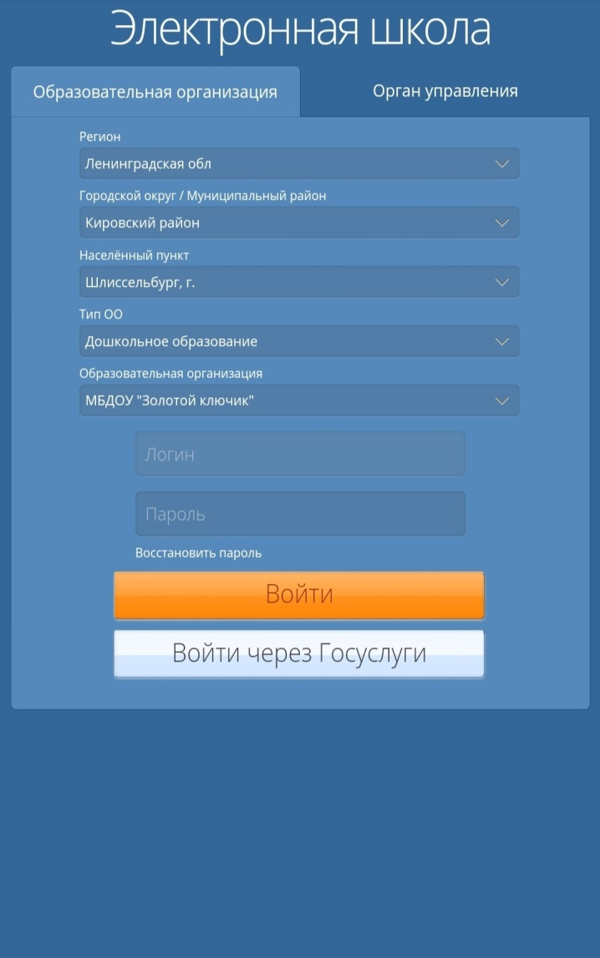
Инструменты и технологии
Государственная информационная система «Современное образование Ленинградской области» (ГИС «СОЛО»)
https://e-school.obr.lenreg.ru/

Slide 6
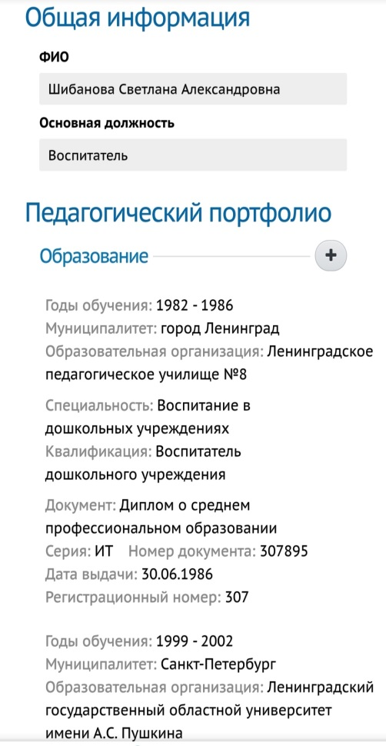
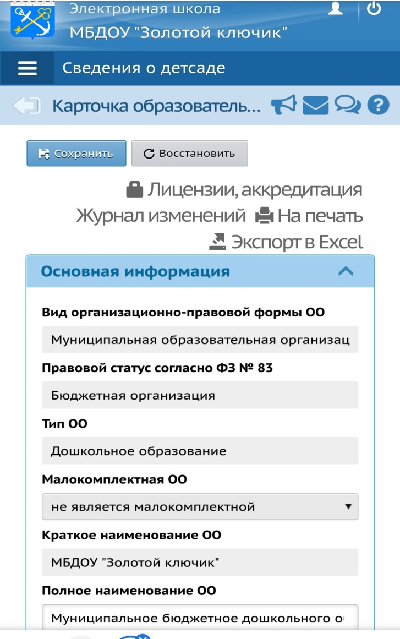
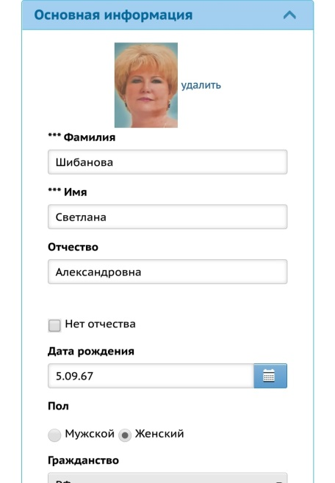
Результат

Slide 7
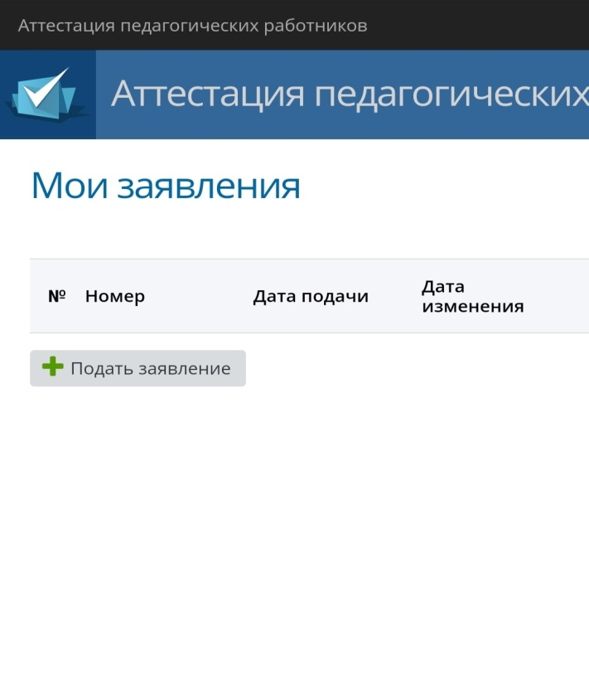
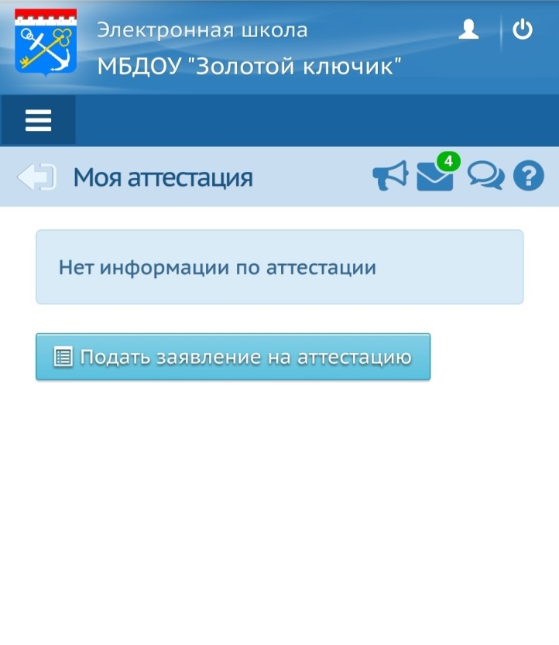
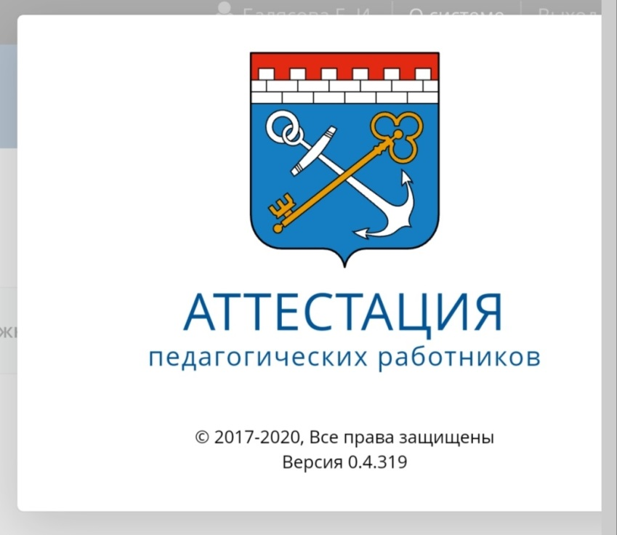
Аттестация педагогических работников

Slide 8
Демонстрация работы продукта
https://e-school.obr.lenreg.ru/

